Slide 1
Vaxtaákvörðun
19. ágúst 2015
Stefnuyfirlýsing peningastefnunefndar

Slide 2
Peningamál
2015/3
Verðbólguhorfur versna í kjölfar kjarasamninga

Slide 3
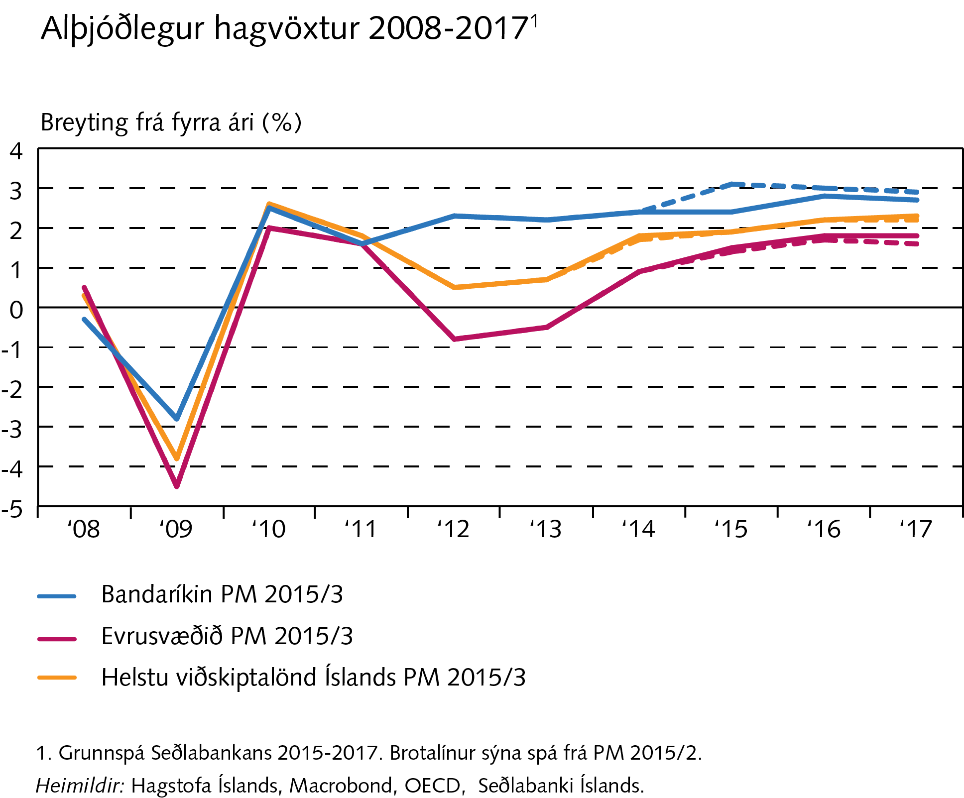
Alþjóðlegar efnahagshorfur svipaðar og í maíspánni
Horfur á minni hagvexti í ár í Bandaríkjunum en spáð var í PM15/2 en betri horfur fyrir evrusvæðið og Danmörku
Því er áfram spáð 1,9% viðskiptavegnum hagvexti meðal viðskiptalanda í ár sem eykst í um 2¼% á næstu 2 árum
Enn óvissa í alþjóðlegum efnahagsmálum: t.d. umrót í Kína og áhyggjur af áhrifum væntanlegra vaxtahækkana í Bandaríkjunum … en dregið hefur úr hættu á að hagvöxtur verði minni en spáð er

Slide 4
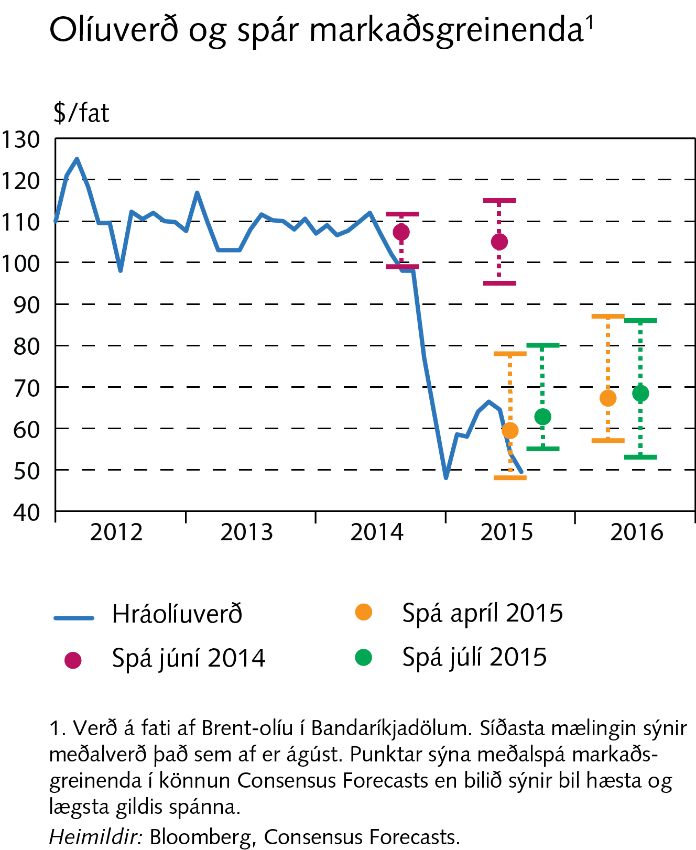
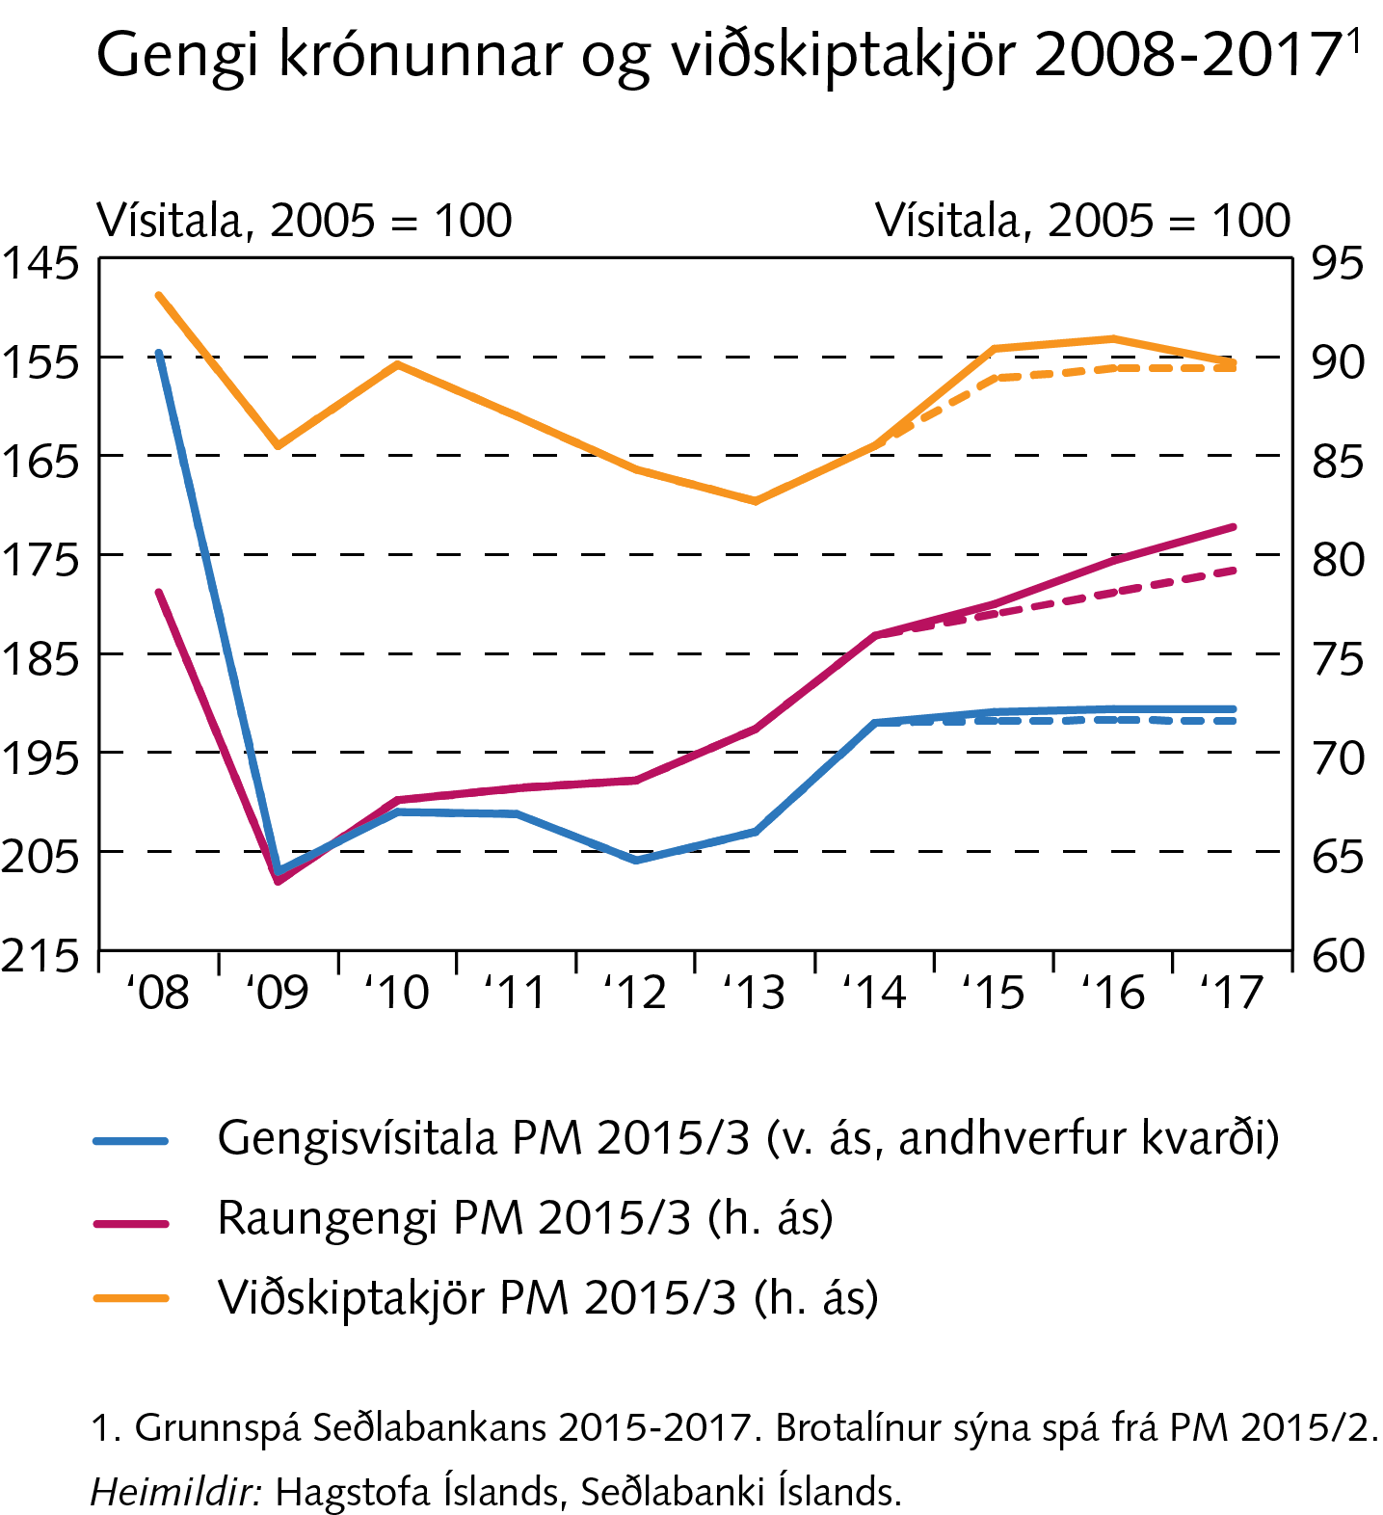
Olíuverð lækkar enn frekar og viðskiptakjör batna
Olíuverð hefur lækkað um liðlega 20% frá júlíbyrjun vegna hægari efnahagsumsvifa það sem af er ári og væntinga um aukið framboð í tengslum við samkomulag við Írani: þróun þvert á spár sem flestar gerðu ráð fyrir hægfara hækkun á næstu misserum
Viðskiptakjör bötnuðu því um 14,5% á Q1 sem er töluvert meira en spáð var í PM15/2 – horfur yfir spátíma þó svipaðar
Raungengið hefur hækkað um hátt í 2% það sem af er ári og horfur á að það hækki nokkru meira á spátímanum en áður var spáð … samkeppnisstaða þjóðarbúsins versnar því enn frekar

Slide 5
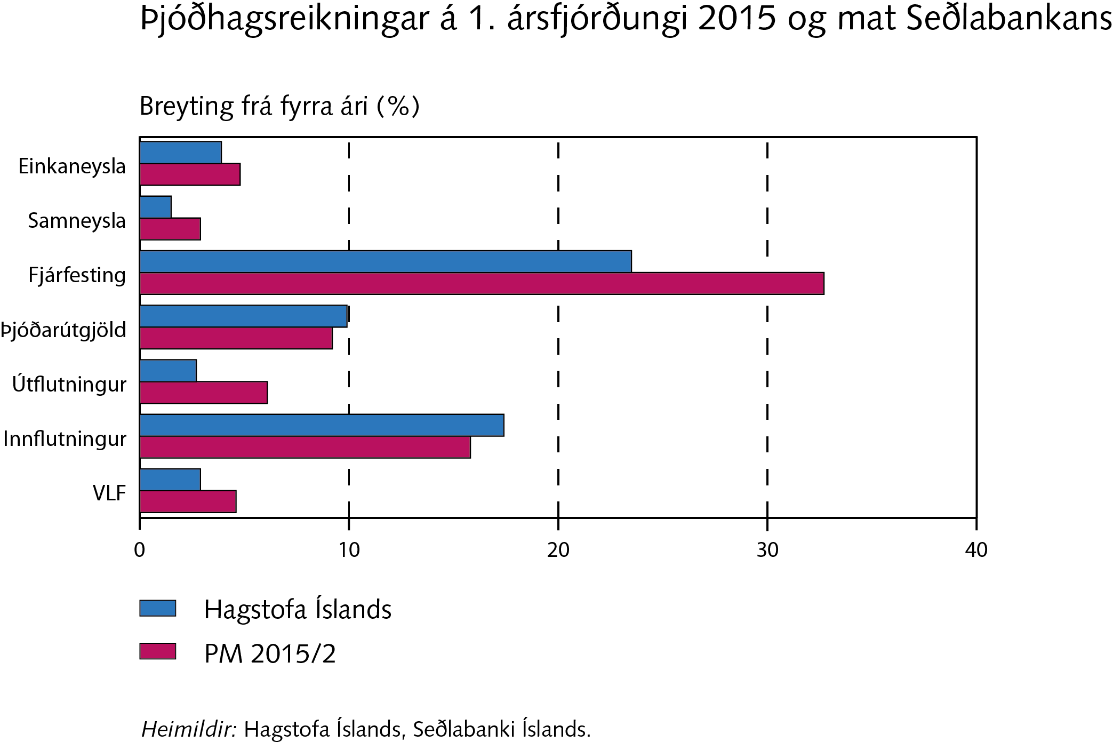
Kröftugur hagvöxtur á Q1 en þó minni en áður var spáð
Bráðabirgðatölur benda til 2,9% hagvaxtar á Q1 – þar af jukust þjóðarútgjöld um tæp 10% en á móti kom töluvert neikvætt framlag utanríkisviðskipta þar sem innflutningur jókst um ríflega 17%
Vöxtur þjóðarútgjalda reyndist lítillega meiri en spáð var í PM15/2 en hagvöxtur var hins vegar minni: munar mestu um hægari vöxt einkaneyslu og atvinnuvegafjárfestingar, auk þess sem framlag utanríkisviðskipta var neikvæðara

Slide 6
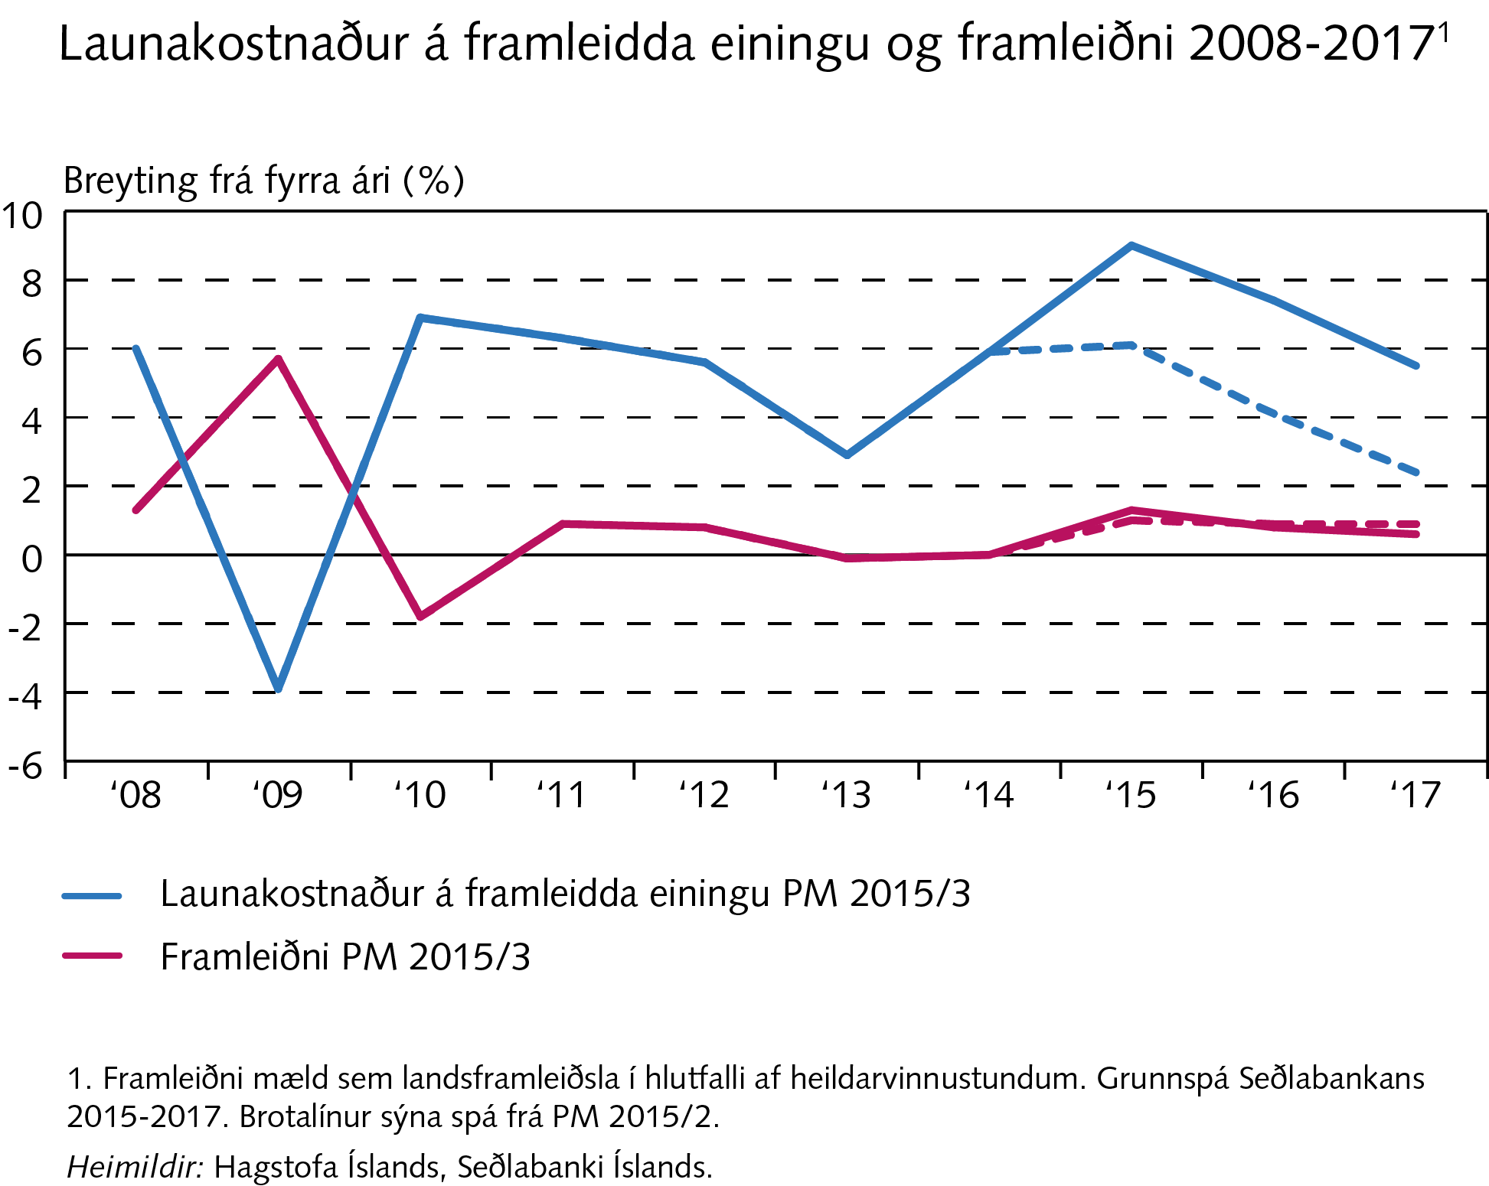
Launakostnaður hækkar verulega í kjölfar kjarasamninga
Nýir kjarasamningar leiða til mun meiri launahækkana en gert var ráð fyrir í PM15/2 en þó minni en sýndar voru í fráviksdæmi í sömu PM: Meðallaun hækka um 10½% í ár, 8½% 2016 og 6½% 2017
Miðað við u.þ.b. 1% framleiðnivöxt á ári hækkar launakostnaður á framleidda einingu um 9% í ár og 7⅓% á ári að meðaltali á spátímanum í stað ríflega 4% í maíspánni – langt umfram það sem samræmist 2,5% verðbólgu til lengdar

Slide 7
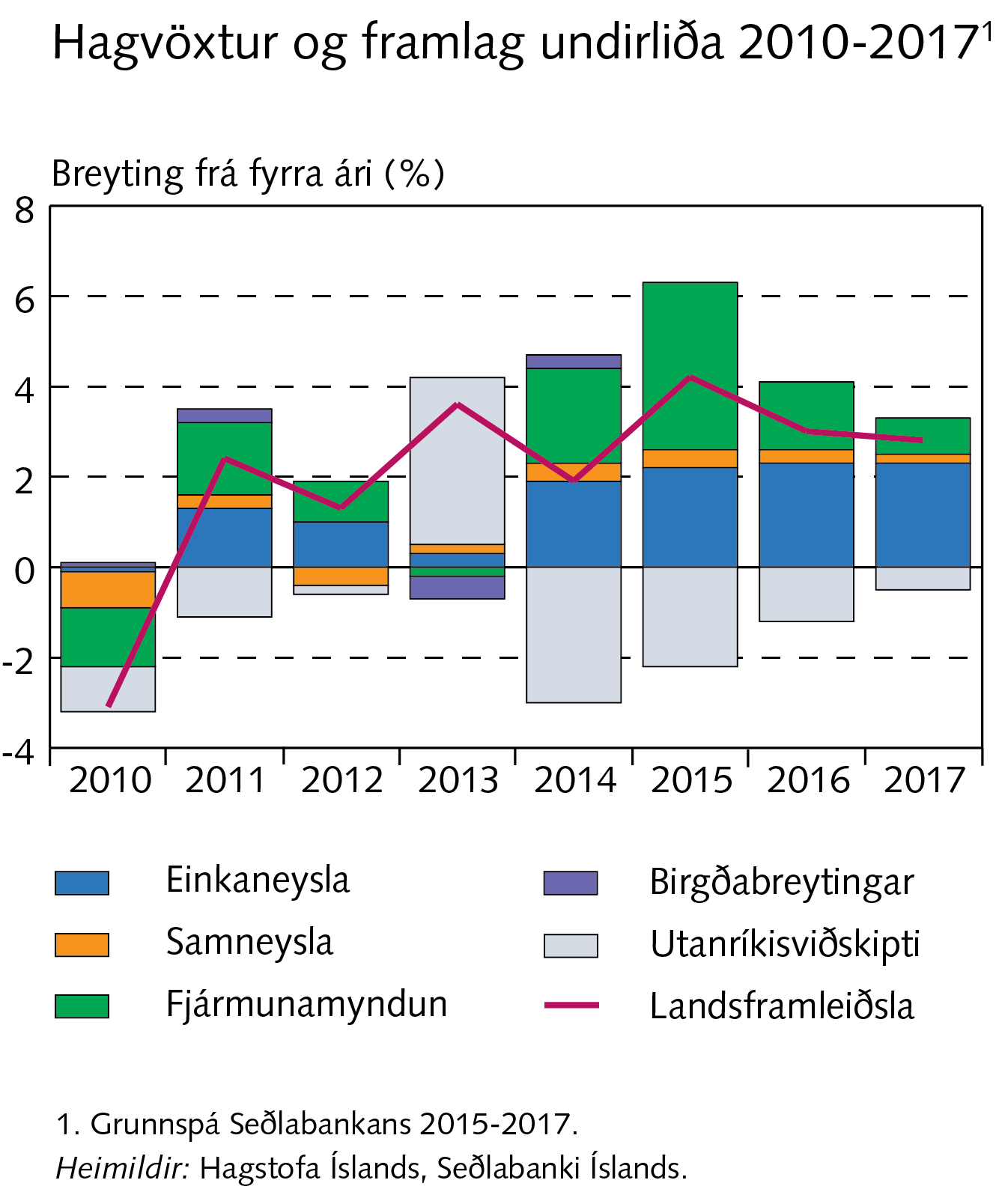
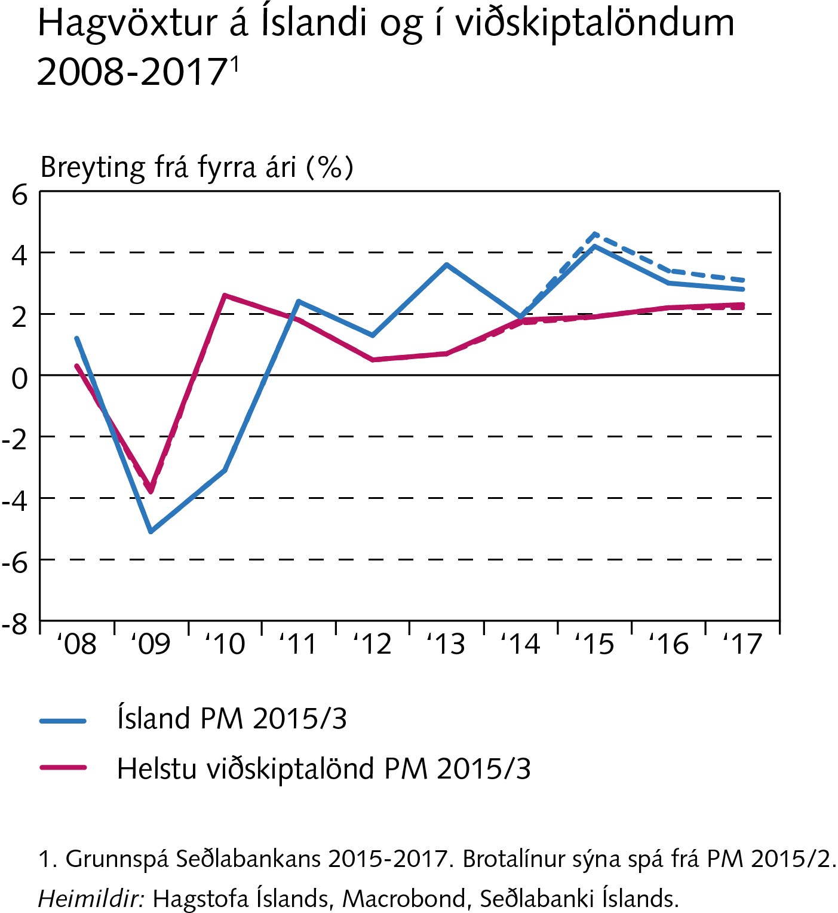
Töluverður hagvöxtur framundan en hægari en áður spáð
Gert ráð fyrir 4,2% hagvexti í ár og um 3% árlegum hagvexti næstu tvö ár – mestu drifinn af vexti eftirspurnar einkaaðila en á móti vegur neikvætt framlag utanríkisviðskipta
Um ½pr minni hagvöxtur á ári en í PM15/2 þar sem áhrif kjarasamninga og viðbragða peningastefnunnar við þeim vega þungt: kröftugri einkaneysla (einnig áhrif olíuverðs á ráðstöfunartekjur) en veikari fjárfesting og óhagstæðari utanríkisviðskipti

Slide 8
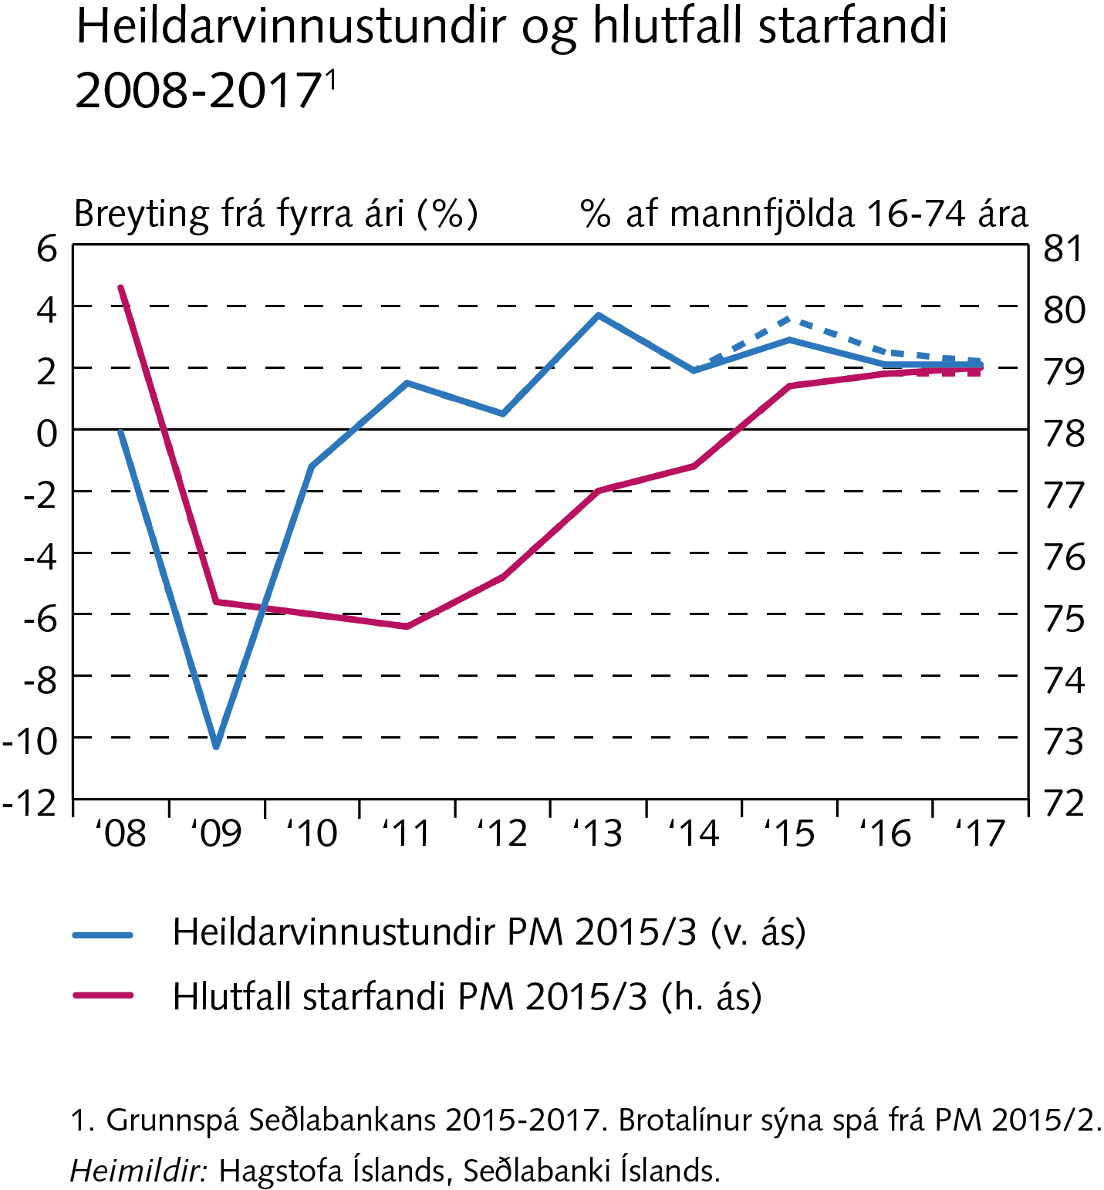
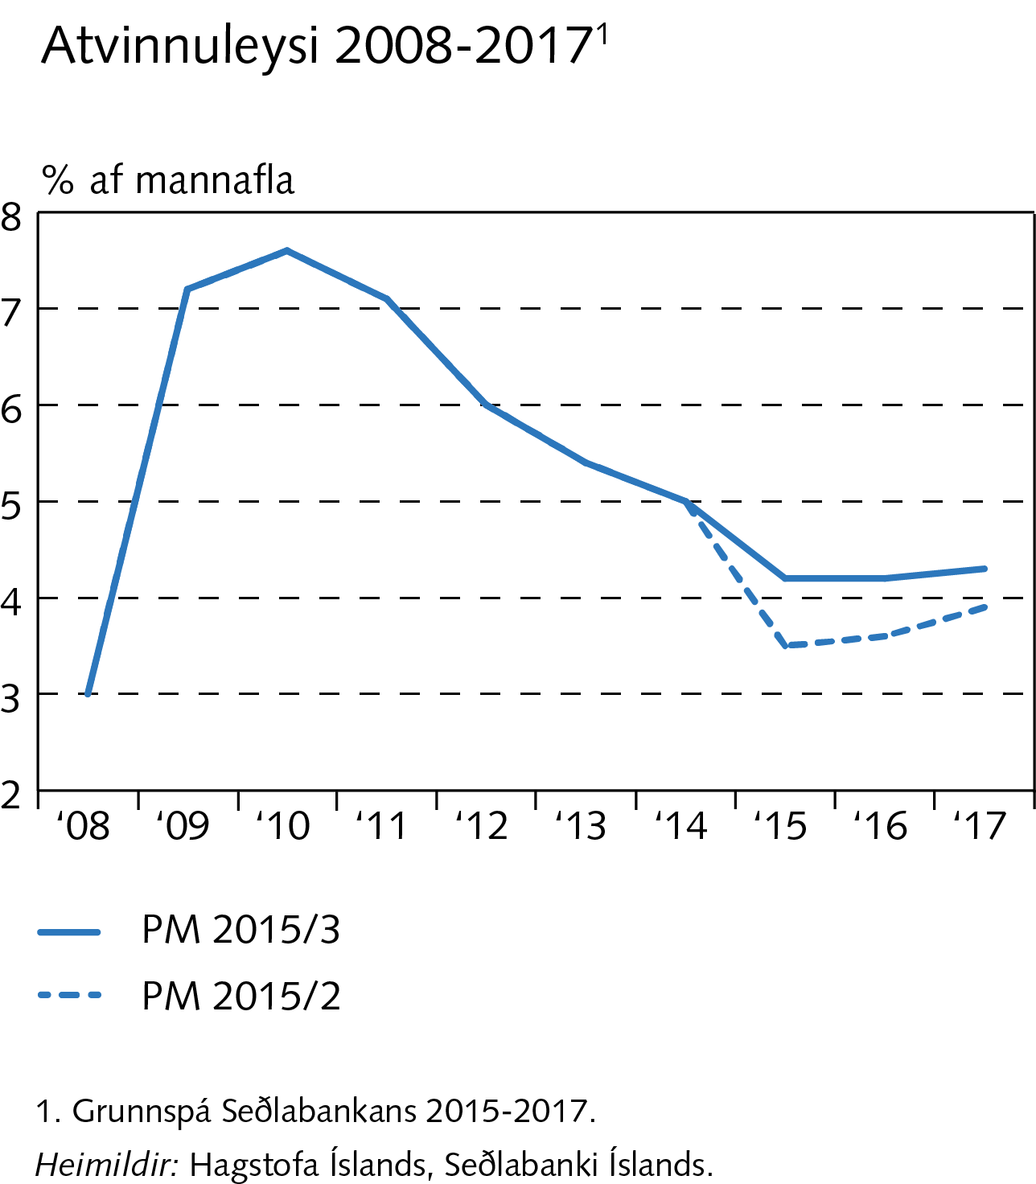
Kjarasamningar hægja á bata á vinnumarkaði
Miklar launahækkanir koma að einhverju leyti fram í aukinni hagræðingu fyrirtækja (sem hærri vextir en ella knýja enn frekar fram): leiða til minni vinnuaflseftirspurnar og jafnvel uppsagna: vinnustundum fjölgar því hægar og hlutfall starfandi er lægra en í PM15/2
Atvinnuleysi minnkar einnig hægar: er um 4¼% á þessu og næstu tvö ár eða um ½pr hærra en í PM15/2

Slide 9
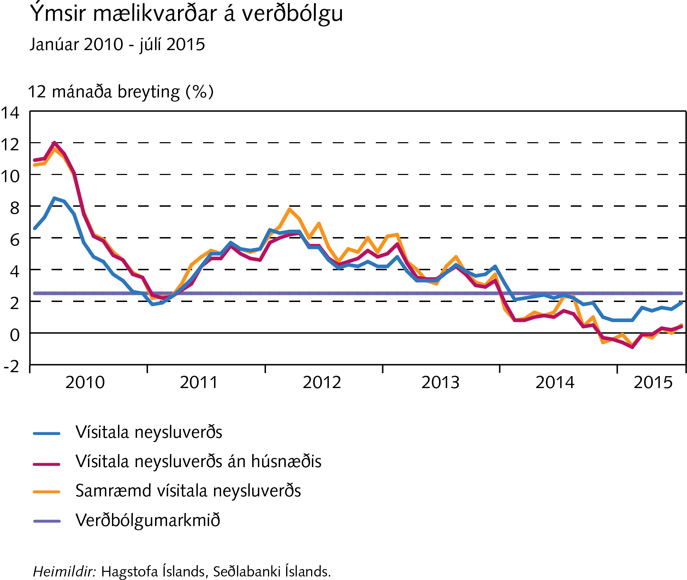
Verðbólga tekin að aukast á ný en er enn undir markmiði
Verðbólga hefur heldur aukist frá því í maí og mældist 1,9% í júlí
Án húsnæðisliðar er verðbólgan mun minni: verðbólga skv. VNV án húsnæðis var 0,4% og 0,5% skv. HICP
Undirliggjandi verðbólga hefur einnig aukist og mælist nú á bilinu ½-2% miðað við kjarnamælikvarða en 2-3,8% miðað við tölfræðimælikvarða

Slide 10
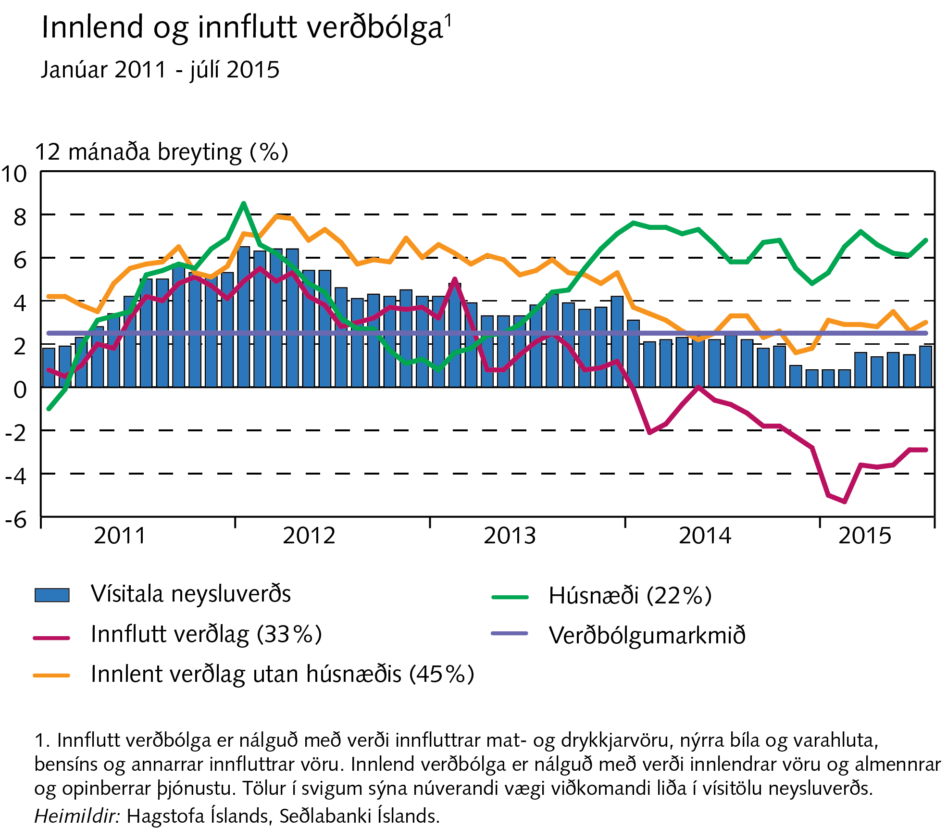
Húsnæðisverðbólga sem fyrr megindrifkraftur verðbólgu
Sem fyrr er húsnæðisverðbólga megindrifkraftur verðbólgunnar: húsnæðisverðbólga mældist 6,8% í júlí
Innlend vöru- og þjónustuverðbólga er þó tekin að aukast á ný: innlend verðbólga án húsnæðis var 3% í júlí og innlend þjónustuverðbólga mældist 2,9%
Á móti hefur vegið veruleg lækkun innflutts verðlags (þótt úr henni hafi dregið): innflutt verðbólga var -2,9% í júlí

Slide 11
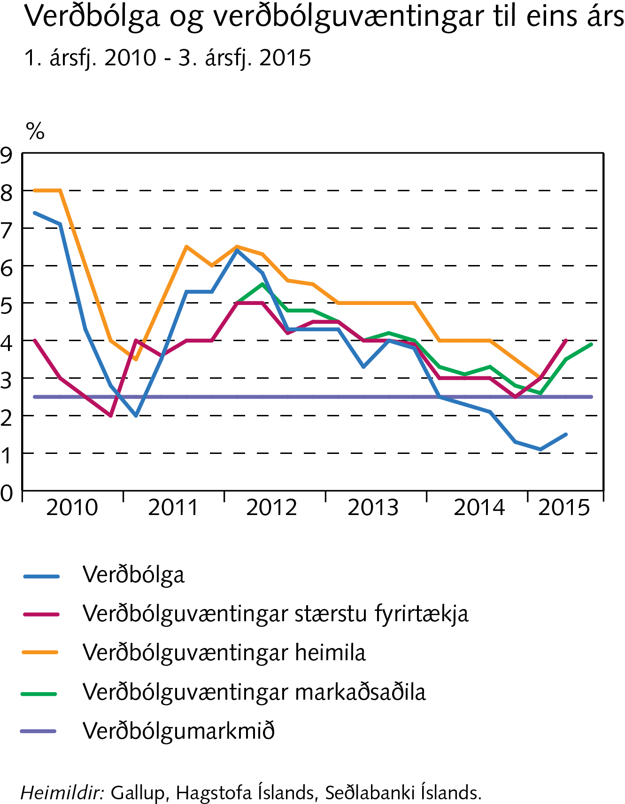
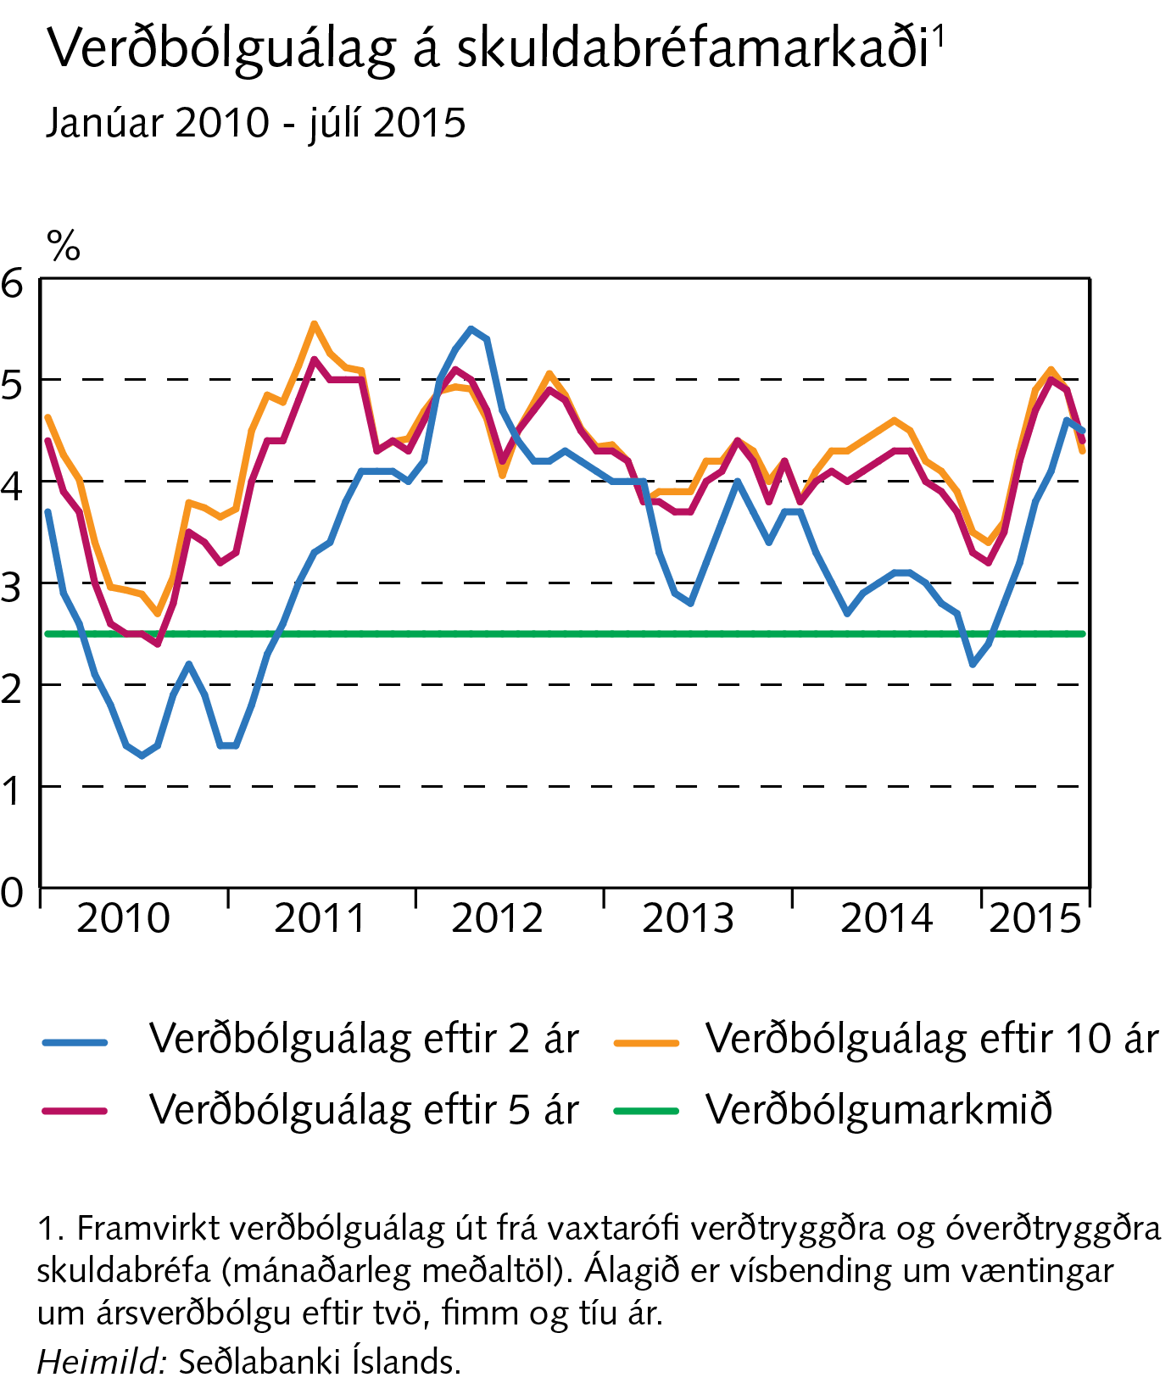
Verðbólguvæntingar hækka á ný
Verðbólguvæntingar heimila og fyrirtækja til 1 árs hafa hækkað frá PM15/2: úr 3% á Q1 í 4% núna
Verðbólguvæntingar markaðsaðila hafa að sama skapi hækkað: um ½pr í tæp 4% eftir ár og 3,5% eftir 2-5 ár
Verðbólguálag á skuldabréfamarkaði hefur lækkað nýlega eftir mikla hækkun það sem af er ári: lækkunin undanfarið hefur líklega lítið með verðbólguvæntingar að gera: álagið er um 4½% til 2-10 ára

Slide 12
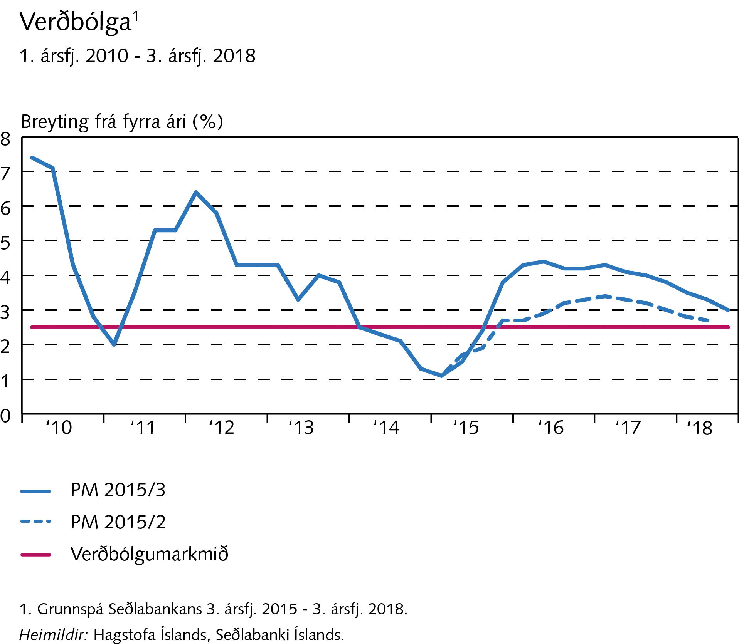
Verðbólguhorfur versna verulega frá maíspánni …
Verðbólga mældist 1,5% á Q2; 0,2pr minni en spáð var í maí – en líklega nær lagi ef tekið er tillit til mæliskekkju
Horfur á að verðbólga verði við markmið á Q3 og 3,8% á Q4 og komin í 4½% um mitt næsta ár og verði á bilinu 4-4½% á næstu 2 árum en taki að hjaðna við lok spátíma og verði 3% í lok hans
Mun verri horfur en í maí: mest um 1½pr meiri verðbólga um mitt næsta ár og um ½pr meiri í spálok

Slide 13
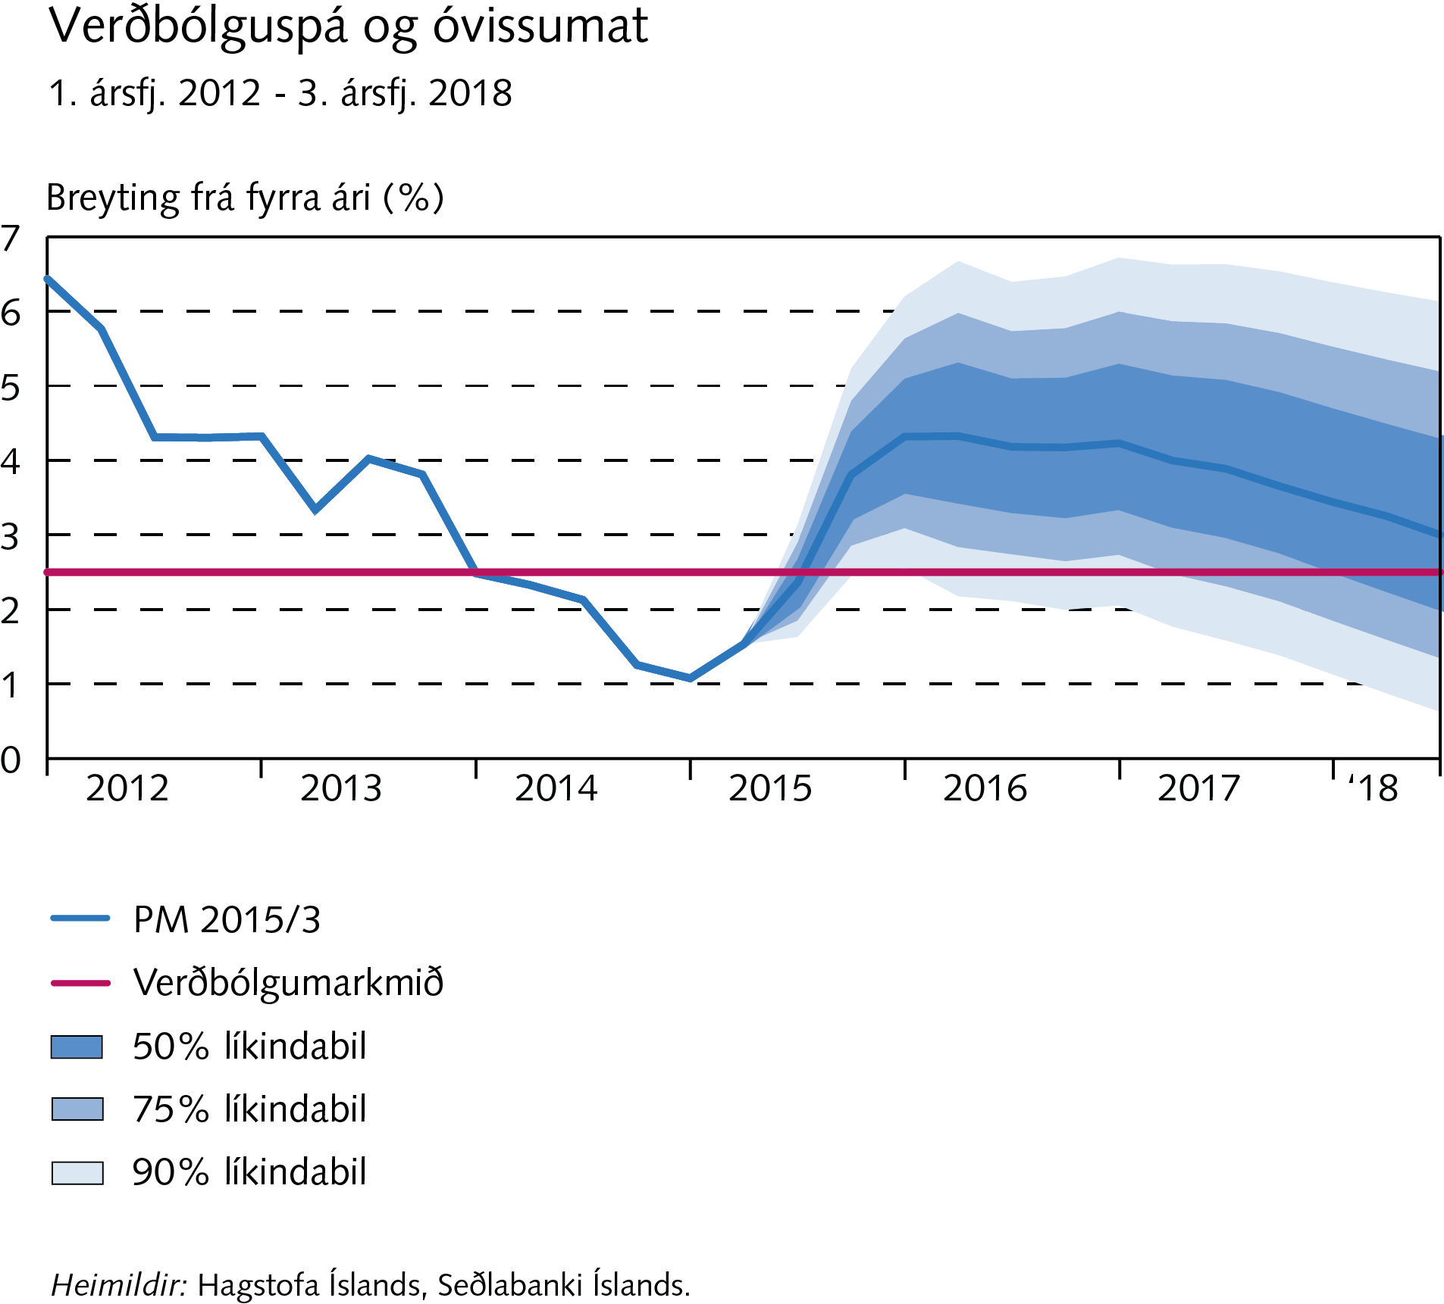
… og hætta á vanmati á áhrifum kjarasamninga
Áhrif kjarasamninga á verðbólguhorfur minni en sýnt var í fráviksdæmi í PM15/2 enda launahækkanir minni: auk þess er ekki gert ráð fyrir að gengið gefi eftir eins og í fráviksdæminu og nýlegar lækkanir hrá- og olíuverðs vega á móti
Þótt innri hagræðing í kjölfar kjarasamnings og alþjóðlegur verðhjöðnunarþrýstingur geti verið vanmetin er talin meiri hætta á vanmati verðbólgu en ofmati: verðbólguvæntingar gætu reynst þrálátari, fyrirtæki hleypt kostnaðarauka í meira mæli út í verðlag og skammtímaáhrif samninga á einkaneyslu og eftirspurn verið vanmetin

